Slide 1
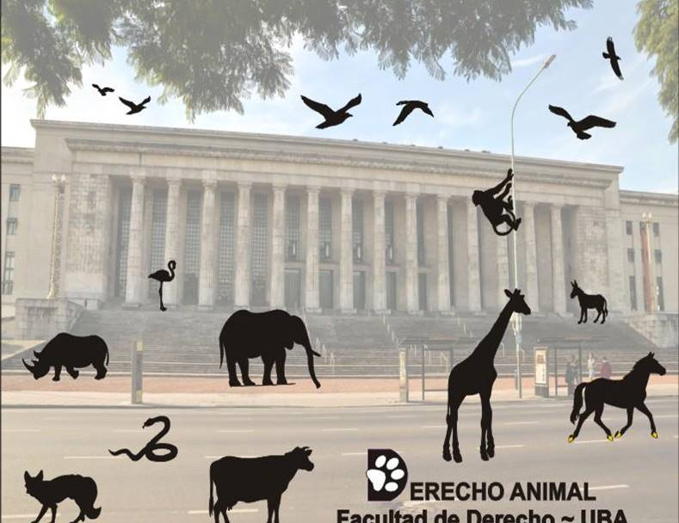

Slide 2
PERSONALIDAD JURIDICA
ANIMALES NO HUMANOS

Slide 3
PERSONA
*Lenguaje *Derechos
SER HUMANO
SUJETO DE DERECHO

Slide 4
PERSONA
EL CODIGO CIVIL EN EL TITULO I
PERSONA HUMANA
ARTS 19 al 21
Arts 22 al 24 «Capacidad»
Personalidad = humano
DERECHOS RECONOCIDOS A LOS HUMANOS
VIDA-LIBERTAD-INTEGRIDAD FISICA-DIGNIDAD

Slide 5
TITULO II CAPITULO I PERSONA JURIDICA ART 141: «Son personas juridicas todos los entes a los cuales el ordenamiento juridico les confiere aptitud para adquirir derechos y contraer obligaciones y para el cumplimiento de su objeto y los fines de su creacion

Slide 6
Se considera SUJETO DE DERECHO, a un centro de imputación ideal de deberes y derechos; esto es aquella unidad sobre la que la ley efectúa imputaciones directas arrogándole derechos y obligaciones
«La persona Humana es sujeto de derecho desde su nacimiento.
La vida humana comienza con la concepción .
El por nacer adquiere derecho siempre y cuando nazca con Vida.

Slide 7
¿LOS ANIMALES NO HUMANOS TIENE DERECHOS?
El derecho es «un hecho social », es parte del plano de lo que es, del ser.
De lo que es no se deriva ninguna obligación, no se puede pasar sin solución de continuidad a la dimensión del deber ser, de las obligaciones morales.
El derecho positivo por su mera existencia y vigencia, no conlleva obligación moral ínsita.
Hay autores como Carlos Nino , que han pensado que es posible hablar de derechos más allá de los del derecho positivo.

Slide 8
Los ANH son sujetos Morales
DOTACION/DECLARACIÓN DE CONCIENCIA
EL 7 DE JULIO DE 2012 un grupo de Neuro científicos de diferentes partes del mundo se congregaron en la Universidad de Cambridge para Declarar, en presencia de Stephen Hawking,
«… que la ausencia de neocortex no impide a un organismo experimentar estados afectivos y
auto conciencia.
Es decir, los animales no humanos, como mamíferos, aves y muchas otras especies, al poseer sustratos neurológicos, son conscientes de si mismos y tienen intereses propios»

Slide 9
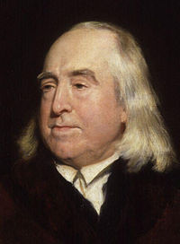
«La Pregunta moralmente
relevante respecto a un animal
no es ¿Puede Pensar?
Sino ¿Pueden Sufrir?
Jeremy Bentham
Filósofo
1748-1832

Slide 10
DIFERENCIAS ENTRE HUMANOS Y ANH
HUMANOS
ANIMALES NO HUMANOS
RACIOCINIO
CONCIENCIA
LENGUAJE
BIPEDO
SOCIABILIDAD
INTERES PROPIOS
DISCERNIMIENTO
DERECHOS Y OBLIGACIONES
CAPACIDAD
ÉTICA: construcción humana
Facultad de la mente que permite entender, tomar decisiones . Formarse una idea de la realidad.
Declaración de Cambridge.
Lenguaje ( no lo entendemos)
Bípedos, cuadrúpedos según especie.
Sociabilidad: muchas especies trabajan en comunidades con jerarquías
Tienen intereses propios, pueden no coincidir con los humanos.
Discernimiento: juicio, distinguir lo bueno y lo malo. (facultad aprendida por el humano)
hay muchos humanos que no tienen obligaciones
Capacidad:: muchos humanos tienen capacidad diferenciada.

Slide 11
PALABRA « PERSONA» SENTIDOS Oscar Horta dice:
*Sentido coloquial = «SER HUMANO»
*Sentido metafisico: Persona = seres conscientes, pensantes o agentes
*Filosofia Moral: hay dos sentidos …
a)agencia moral
b) consideración moral
Englobaría los términos de motivación moral, responsabilidades morales , atributos que resultan moralmente relevantes
*Persona en sentido jurídico:

Slide 12
Persona en sentido Jurídico
Se define en forma dualista
a)…Capacidad de obrar
(en el ámbito jurídico)
b)...Tener responsabilidades legales :persona es toda persona que el derecho le reconoce deberes y prerrogativas legales (humanos, corporaciones, empresas).

Slide 13
SUJETOS DE DERECHOS RECONOCIDOS
RIO ATRATO (SENTENCIA T 622/16 COLOMBIA)
RIO WANGHAMUI - 2017- NUEVA ZELANDA
Zona parque Natural Tuhoe(2014) ley UREWERA –TE .Nueva Zelanda
Ganges y sus afluentes (múltiples PJ en 2017)
La NATURALEZA – CONSTITUCION DE ECUADOR
-Constitución de Bolivia
(extendió a Africa Subsahariana, Australia, Canada, India, Nepal,
Nueva Zelanda)
UN LIBRO SAGRADO, Templos y deidades en la India
Orangutan «Sandra»
Chimpace «Cecilia»
Oso «Chucho»

Slide 14
Legislación Comparada
1992-SUIZA,reconoce dignidad de los animales en su constitución (articulo 120.2)
1994 Costa Rica -ley de Bienestar animal y 2015 ley de proteccion animal
1996- junio 6 La unión europea emitió Resolución del Parlamento Europeo iniciativa materializada en el Protocolo anejo Tratado constitutivo de la Comunidad Europea Nº 33 sobre protección y bienestar animal introducido en el Tratado de Amsterdam (1997)
2002-Alemania, incorporó el Bienestar Animal , a la Constitución en forma de objetivo estatal (art 20ª)
«El Estado protege los fundamentos de la vida de la vida y de los animales, mediante el ejercicio del poder legislativo, en el marco del orden constitucional y de los poderes ejecutivo y judicial en las condiciones fijadas por la ley y el derecho»
En la práctica , el aspecto legislativo considerado en la forma constitucional , fue desarrollado mediante una ley de protección animal y en leyes de los distintos estados.
2007-Luxemburgo- se ha incorporado en la revisión constitucional, como objetivo publico de promoción para protección y bienestar.
2009-Tratado de Lisboa incluye el carácter de seres sensibles en la parte dispositiva, regula medidas de protección que les eviten el dolor, sufrimiento o lesiones innecesarias
2011 Nicaragua Ley de Bienestar Animal
Protocolo de Cataluña
2015- Legislación Francesa

Slide 15
Legislación Argentina Nacional
Ley 14.346-Maltrato y Crueldad
Ley de fauna
Ley 27330 Ley de Prohibición de Carreras de Perros

Slide 16
¿Pueden los ANH ser sujetos de derechos? SI. Que derechos deberían reconocerse la Vida, La Libertad , La integridad física, la Dignidad. El Cambio de Status de los ANH, es una decisión de la Sociedad. No es un problema ni filosofíco, ni jurídico
NO VEO POSIBLE LOS DD HH SIN RECONOCER LOS DERECHOS DE LAS DEMAS ESPECIES (ERZ)

Slide 17
GRACIAS POR SU ATENCION

